Slide 1
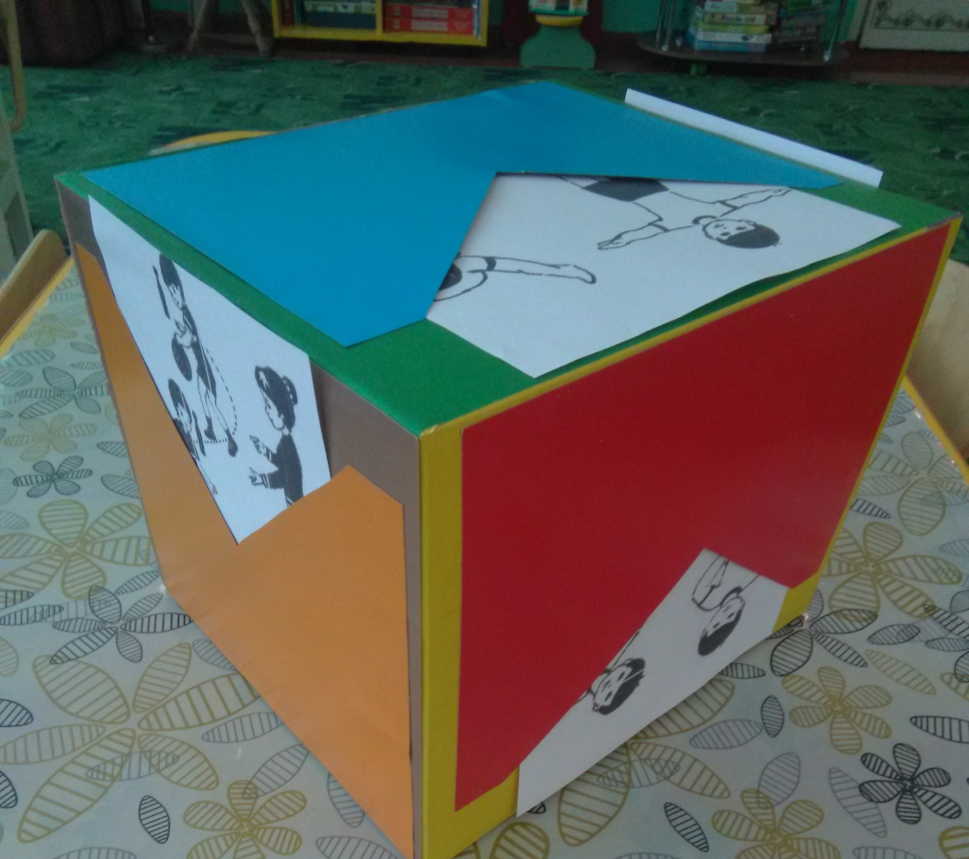
«Кубик-бросайка»
Муниципальное буджетное дошкольное образовательное учреждение –
детский сад комбинированного вида №3
Барабинского района Новосибирской области

Slide 2
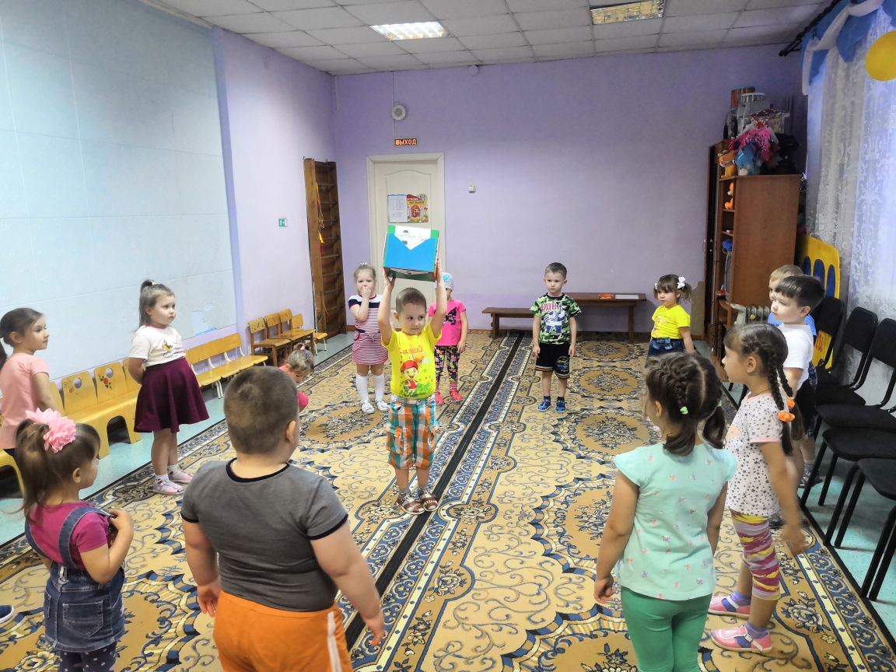

Slide 3
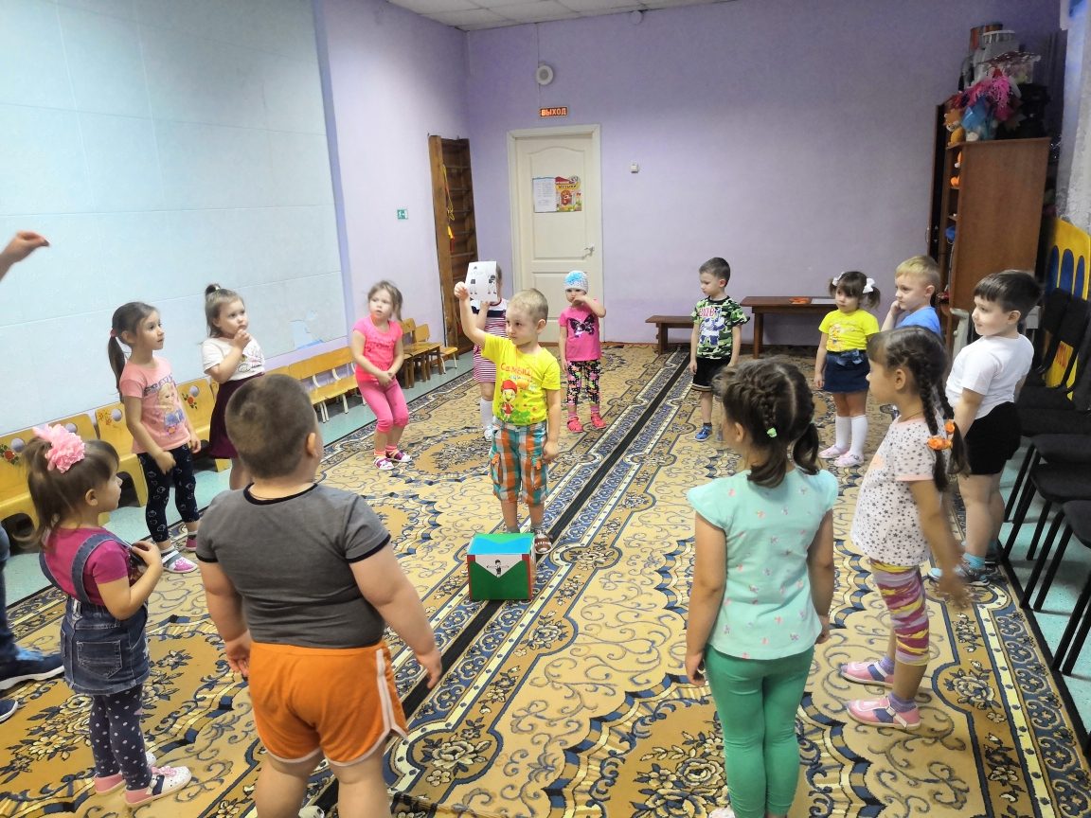

Slide 4
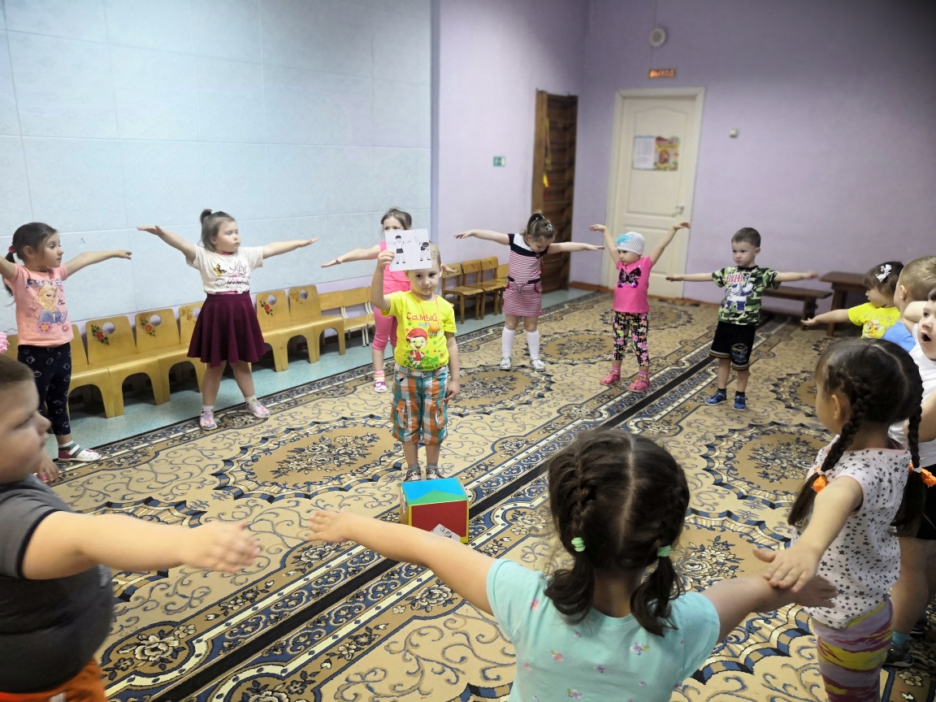

Slide 5
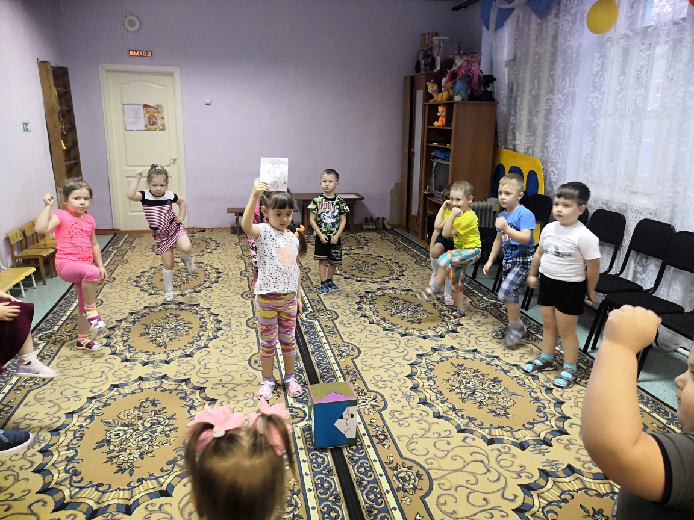

Slide 6
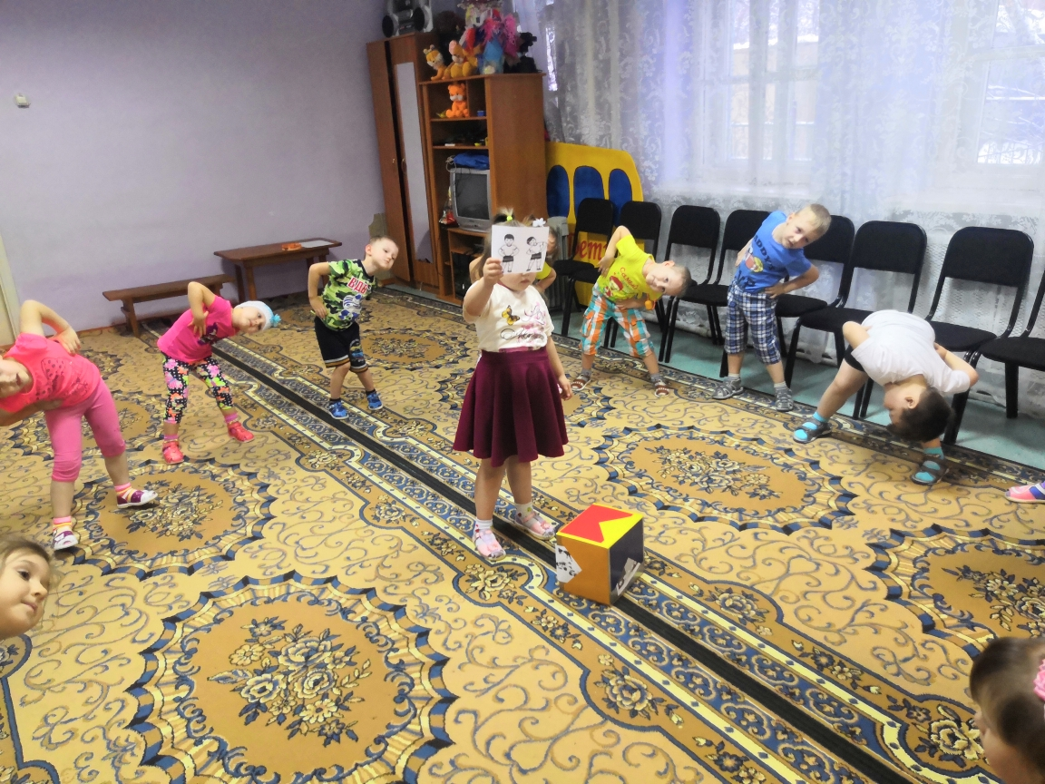

Slide 7
